Slide 1


Ayudantía Derecho de Aguas:
Principio de Unidad de Corrientes
Felipe Contardo Cortés y Vicente Díaz Galleguillos
Notes:
Unirse a la reunión Zoom
https://us05web.zoom.us/j/82560118065?pwd=aEI5U2RSdEI0RjBuaEEzTE5Gd0FNQT09
ID de reunión: 825 6011 8065
Código de acceso: R4e3bE

Slide 2





01
Capítulo 3.1. Principio de unidad de corrientes

Slide 3
Estructura Capítulo
1. Caracterización de la cuenca hidrográfica.
2. Principio de unidad de la corriente en el Código de Aguas.
3. El seccionamiento de las cuencas hidrográficas.
3.1 Delimitación territorial de competencias de las juntas de vigilancia.
3.2. Declaración de escasez hídrica.
4. Gestión integrada de cuencas.

Slide 4
1. Caracterización de la cuenca hidrográfica.
“Es la zona geográfica drenada por una corriente de agua”.
FAO (2009). ¿Por qué invertir en ordenación de las cuencas hidrográficas? p. 3.
“El área de aguas superficiales o subterráneas, que vierten a una red hidrográfica natural con uno o varios cauces naturales, de caudal continuo o intermitente, las cuales confluyen en un curso mayor que a su vez puede desembocar en un río principal, en un depósito natural de aguas o en un pantano (cuencas endorreicas) o directamente al mar (cuencas exorreicas)”
Banco Interamericano de Desarrollo (2012): El reto del Manejo Integrado Análisis de la acción del BID en programas de manejo de cuencas 1989-2010. p. 2.

Slide 5






1. Caracterización de la cuenca hidrográfica.
“Son las principales formas terrestres dentro del ciclo hidrológico que captan y concentran la oferta del agua que proviene de las precipitaciones”
(Dourojeanni et al., 2002, p. 8).

Slide 6
2. Principio de unidad de la corriente en el Código de Aguas
“Artículo 3: Las aguas que afluyen, continua o discontinuamente, superficial o subterráneamente, a una misma cuenca u hoya hidrográfica, son parte integrante de una misma corriente.
La cuenca u hoya hidrográfica de un caudal de aguas la forman todos los afluentes, subafluentes, quebradas, esteros, lagos y lagunas que afluyen a ella, en forma continua o discontinua, superficial o subterráneamente.”

Slide 7


2. Principio de unidad de la corriente en el Código de Aguas
Incorporado desde el Código de 1951 sin modificaciones a su texto.
Está construido mirando la propia naturaleza del agua y su geografía.
Implicancias (Vergara, 1998, p. 248):
  Contaminación de aguas.
  Administración de la cuenca.
  Distribución de las aguas.
  Constitución de nuevos DAA.

Slide 8
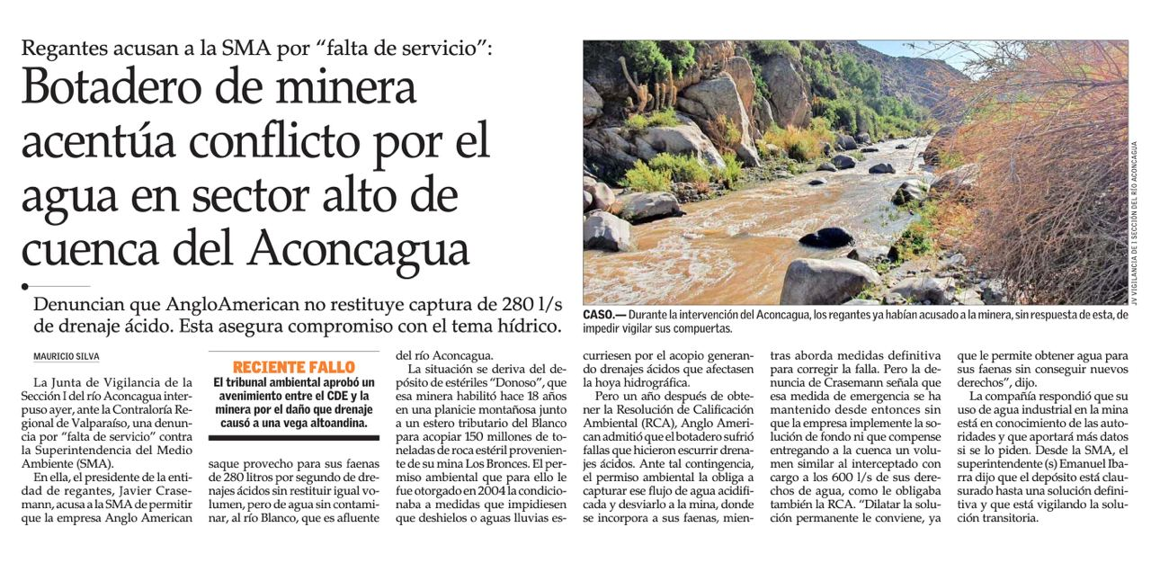
Notes:
Esto en función de los distintos efectos que pueden tener las decisiones adoptadas por quienes utilizan las aguas en la parte alta de la cuenca, respecto de aquellas personas que acceden y usan las aguas en otros lugares de la cuenca, que se pueden encontrar en una situación desmejorada en cuanto a la calidad o disponibilidad de las aguas.

Slide 9
2. Principio de unidad de la corriente en el Código de Aguas
Se expresa en (Ossandón, 2012, p. 196):
  Obligación de la Dirección General de Aguas de establecer una red de estaciones de control en cada cuenca (art. 129 bis 3).
  Aplicación de multas por no uso de las aguas (art. 129 bis 5).
  Distribución comunal del pago de dichas patentes (art. 129 bis 19).
  Ámbito territorial de competencia de las juntas de vigilancia (art. 263).
  incorporación automática a una junta de vigilancia, respecto del titular de un derecho de aprovechamiento constituido (art. 272)

Slide 10

3. El seccionamiento de las cuencas hidrográficas
Aguas superficiales y subterráneas
Aguas terrestres y marítimas
Elementos de la Naturaleza
Consideración diferenciada respecto de impactos, títulos de uso, etc.
No se integra la relación existente entre ellas.

Slide 11


3.1. El seccionamiento de las cuencas hidrográficas
Aguas Superficiales
Aguas subterráneas
Primer inciso del art. 263: “Las personas naturales o jurídicas y las organizaciones de usuarios que en cualquier forma aprovechen aguas superficiales o subterráneas de una misma cuenca u hoya hidrográfica, podrán organizarse como junta de vigilancia que se constituirá y regirá por las disposiciones de este párrafo.”

Slide 12
3.1. El seccionamiento de las cuencas hidrográficas
Artículo 263: “Sin embargo, en cada sección de una corriente natural que hasta la fecha de promulgación de este Código y en conformidad a las leyes anteriores, se considere como corriente distinta para los efectos de su distribución, podrá organizarse una junta de vigilancia.
También podrá organizarse una junta de vigilancia para cada sección de una corriente natural en que se distribuyan sus aguas en forma independiente de las secciones vecinas de la misma corriente.”

Slide 13
3.1. El seccionamiento de las cuencas hidrográficas
Artículo 263: “Sin embargo, en cada sección de una corriente natural que hasta la fecha de promulgación de este Código y en conformidad a las leyes anteriores, se considere como corriente distinta para los efectos de su distribución, podrá organizarse una junta de vigilancia.
También podrá organizarse una junta de vigilancia para cada sección de una corriente natural en que se distribuyan sus aguas en forma independiente de las secciones vecinas de la misma corriente.”
Jurídicamente, la regla excepcional se vuelve una regla general, al ser una facultad de las juntas de vigilancia el constituirse en secciones de forma independiente.
Notes:
Esta regla de excepción, contempla dos hipótesis de seccionamiento. La primera, que dice relación con la creación o constitución de juntas de vigilancia en secciones de río, de manera previa a la promulgación del Código de Aguas en el año 1981, como mecanismos para otorgar certeza jurídica a dichos organismos, que en algunos casos en donde se constituyen juntas hacia principios del siglo XX.
La segunda hipótesis, contenida en el inciso segundo, faculta a las juntas de vigilancia a constituirse en secciones de una misma cuenca, para el solo efecto de administrar las aguas. De tal manera, la regla excepcional se vuelve una regla general al ser una facultad de las juntas de vigilancia el constituirse en secciones de forma independiente.

Slide 14
3.2. Declaración de Escasez Hídrica
Artículo 314.
Resolución Exenta N° 1331 de 2022: Establece criterios.
  Condiciones hidrometereológicas en distintas macrozonas.
  Volúmenes de almacenamiento para las cuencas con embalses de regulación interanual.
  Condiciones específicas para las aguas subterráneas;
  Determinación de graves impactos propios de una sequía severa.
  Procedimiento para la calificación, evaluación y seguimiento de una condición de severa sequía.
Contraexcepción para el seccionamiento de cuencas: Acuerdo de redistribución “y su ejecución será oponible a todos los usuarios de la respectiva cuenca.”
Notes:
Esta regla de excepción, contempla dos hipótesis de seccionamiento. La primera, que dice relación con la creación o constitución de juntas de vigilancia en secciones de río, de manera previa a la promulgación del Código de Aguas en el año 1981, como mecanismos para otorgar certeza jurídica a dichos organismos, que en algunos casos en donde se constituyen juntas hacia principios del siglo XX.
La segunda hipótesis, contenida en el inciso segundo, faculta a las juntas de vigilancia a constituirse en secciones de una misma cuenca, para el solo efecto de administrar las aguas. De tal manera, la regla excepcional se vuelve una regla general al ser una facultad de las juntas de vigilancia el constituirse en secciones de forma independiente.

Slide 15
Gestión Integrada de Cuencas
Materialización institucional del principio.
“Es un proceso que promueve el manejo y desarrollo coordinado del agua, la tierra y los recursos relacionados, con el fin de maximizar el bienestar social y económico resultante de manera equitativa sin comprometer la sustentabilidad de los ecosistemas vitales” (GWP, Aranda, 2015).

Slide 16
02
Análisis Jurisprudencial

Slide 17
Datos
Rol N°
Acción
Reclamante
Reclamado
Procedencia
Instrumento
CS 27.222-2021
Casación en el fondo
Junta de Vigilancia del Río Grande y Limarí
DGA Región de Coquimbo
CA de La Serena
Res N° 327/2020 DGA Región de Coquimbo

Slide 18

Conceptos claves
Hechos Relevantes
Interferencia (Artículo 54, letra c del Decreto 203 del MOP): “Efecto sobre los patrones de flujo de una interacción o interrelación entre dos fuentes de agua, producto de la explotación de una de las fuentes”.
Requisitos para otorgar derechos de aprovechamiento subterráneos (Artículo 42 Decreto 203 MOP - Ilegalidad)
  Es legalmente procedente.
  Existe disponibilidad del recurso.
  No se perjudican derechos de terceros.
  Cuenta con RCA favorable, en caso de ser necesario.
  Se respetan las disposiciones del Reglamento de Aguas Subterráneas.
Solicitud de cambio total de punto de captación de derechos de aprovechamiento de aguas subterráneas realizada por Agrícola Norteandino Limitada.
El cauce del Río Limarí fue declarado agotado por Resolución DGA N° 72/2005.

Slide 19


Considerandos Relevantes
Cuarto: “(...) Desde esta perspectiva manifiesta que el principio de unidad de corriente es uno de los más importantes en materia de aguas y es de necesaria aplicación en el otorgamiento de nuevos derechos de aprovechamiento, pues, al analizar si hay disponibilidad de agua, la autoridad no sólo debe determinar la que existe materialmente en un curso de agua específico, sino que la que se encuentra presente en toda la interconexión del sistema de aguas (...)
(...) El agua que se extrae del nuevo pozo forma parte de las que alimentan la cuenca del río Limarí, motivo por el cual la autoridad administrativa, en resguardo del racional uso del recurso hídrico y armonizando los derechos de todos los usuarios del acuífero de una misma corriente, debió determinar si el componente principal de las aguas que se extraerán desde el nuevo pozo proviene de ese río o del acuífero, pues se podrían afectar los derechos de terceros constituidos en esas aguas (...)”

Slide 20
Considerandos Relevantes
Décimo Segundo: “(...) En la especie se trata de establecer si el solicitante cumple las exigencias previstas en la normativa vigente en cuanto al cambio del punto de captación de su derecho de aprovechamiento, entre las que se incluyen, como se dijo más arriba, que al hacerlo no se perjudiquen ni menoscaben derechos de terceros y que, además, se considere la relación existente entre aguas superficiales y subterráneas, en conformidad a lo establecido en el artículo 3 del Código de Aguas, que establece el principio de unidad de la corriente (...)”
Décimo Tercero: “(...) Empero, la lectura de los informes técnicos evacuados por la DGA no refleja la aludida armonía probatoria, sino que, por la inversa, da cuenta de importantes contradicciones que, en lugar de esclarecer los hechos, introducen confusión e incertidumbre en ellos, con lo que impiden que se adopte una determinación suficientemente motivada.”

Slide 21
Considerandos Relevantes
Vigésimo Cuarto: “Sobre este punto el recurrente sostiene que, conforme al principio de unidad de la corriente, en el otorgamiento de nuevos derechos de aprovechamiento la autoridad debe analizar la disponibilidad del recurso no sólo en un curso de agua determinado, sino que en toda la interconexión del sistema de aguas”
Vigésimo Quinto: (...) En la especie la solicitante de cambio de punto de captación no logró demostrar, dados los defectos de su prueba documental, que existiera disponibilidad del recurso hídrico y, además, que el otorgamiento de lo pedido no haya de causar perjuicio a derechos de terceros previamente constituidos (...)
(...) Las deficiencias probatorias (...) ponen de manifiesto que, al resolver la reclamación, los sentenciadores soslayaron el examen, requerido por los artículos 3 y 22 del Código de Aguas, referido a “La relación existente entre aguas superficiales y subterráneas” (...)”

Slide 22
Gracias!
¿Preguntas?

